Slide 1
Pneumokazuistika I
Bolest na hrudníku

Slide 2
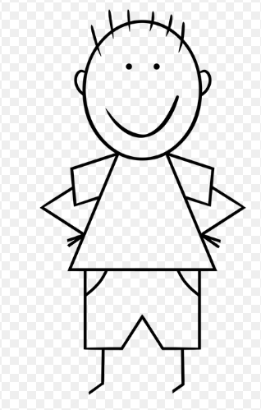
Mladý muž, 35 let, dlouholetý kuřák, dosud s ničím neléčen, pracuje jako skladník, vyrůstal v dětském domově
Nynější onemocnění:
Přichází pro náhle vniklou bodavou bolest na levé straně hrudníku pod klíční kostí, vznik při fyzické námaze, teploty nemá, kašel neguje
Astenický, lucidní, orientovaný, neurologicky v normě, akce srdeční pravidelná, bez šelestů, dýchání vpravo čisté alveolární, vlevo mírně oslabené, břicho měkké, prohmatné, dolní končetiny bez otoků

Slide 3
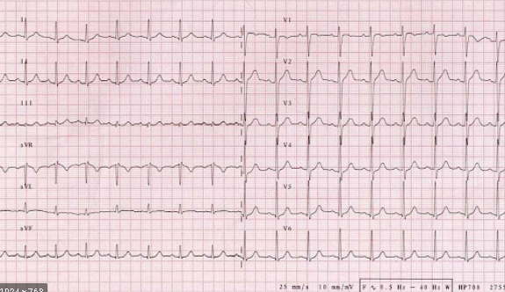
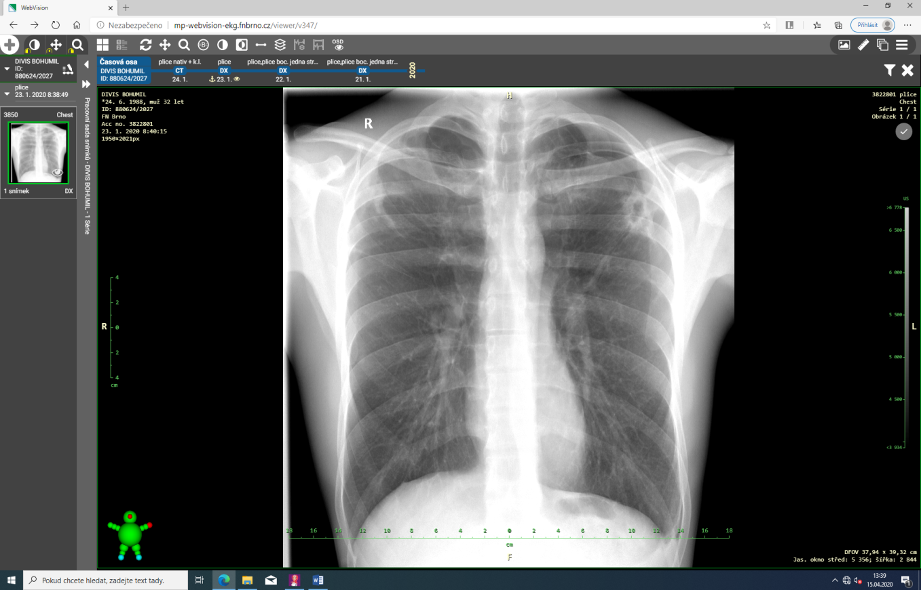
SpO2 98%
Jaká základní vyšetření je vhodné provést?
Fyziologické EKG
Krevní obraz | Biochemie
Leu 10,2 | Urea 2,0
Ery 4,5 | Kreat 78
Hb 140 | K 3,6
Tromb 250 | CRP 30,5

Slide 4

Pneumothorax vlevo apikálně do 2 cm, dutinová léze v horním plicním poli vlevo, pachypleurální změny také vpravo v horním plicním poli
Sekundární PNO

Slide 5
Tuberkulóza:
PRO - distribuce v horních polích, noční pocení, sociální status
PROTI - negativní epidemiologická anamnéza
Nádorová infiltrace:
PRO - charakter léze, anamnéza kouření
PROTI - mladý věk, oboustranný nález
Jaká může být etiologie plicního nálezu?
Vaskulitida s plicními projevy:
PRO - charakter léze
PROTI - lokalizace v horních polích, absence jiných symptomů (ORL oblast)
Aspergilom:
PRO - charakter léze
PROTI - nejedná se o imunosuprimovaného pacienta

Slide 6
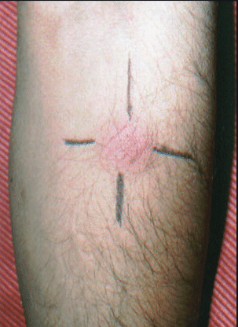
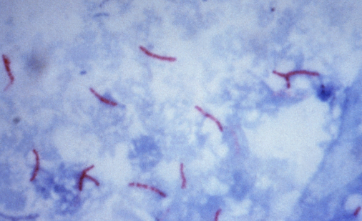
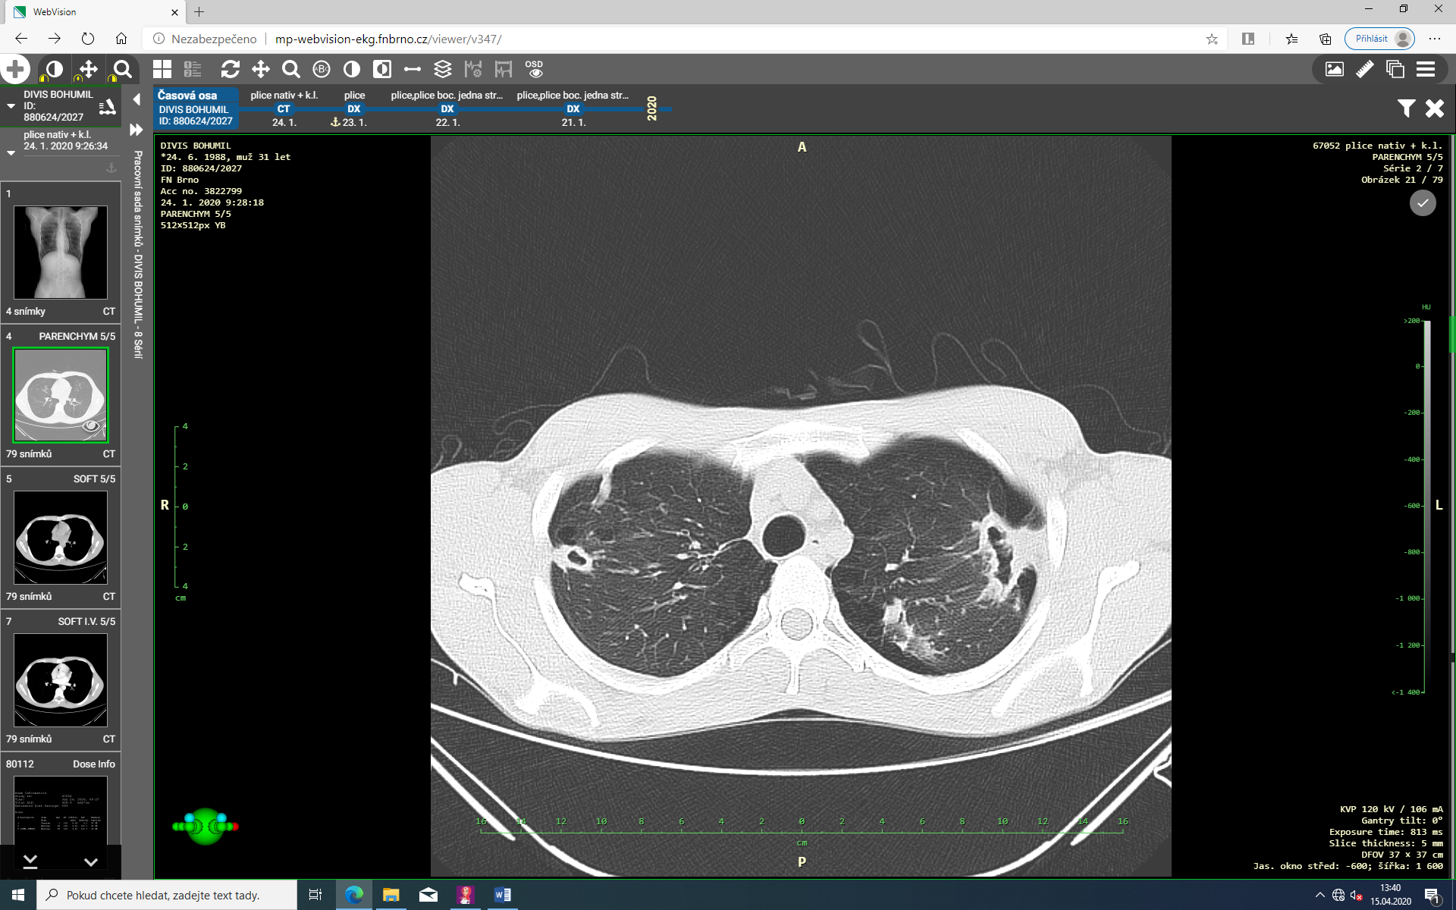
Autoprotilátky (ANA, ANCA, ENA) negativní, panfungální antigen negativní
Mantoux II +15mm
MDCT hrudníku: Dutinové léze bilat. v horních lalocích, kalcifikace, pachypleurální změny, bez lymfadenopatie, PNO vlevo
Jaká další vyšetření mohou být přínosem?
Mikroskopie sputa na acidozistentní tyčky pozitivní ++

Slide 7
Závěr
Dg. Tuberkulóza plic
Byla zahájena léčba antituberkulotiky ve 4 kombinaci (RMP, PZA, INH, EMB), v plánu délka 6ti měsíců za povinné hospitalizace
Zajištěny kontakty pacienta stran možné tbc
Plášťový pneumothorax byl řešen konzervativně, postupně zcela zregredoval

